Slide 1
Викторина «Знатоки в мире финансов»
Муниципальное бюджетное дошкольное образовательное учреждение
детский сад № 9 «Метелица»
Организатор: Мухаметдинова Д. С.
июнь 2022 года

Slide 2
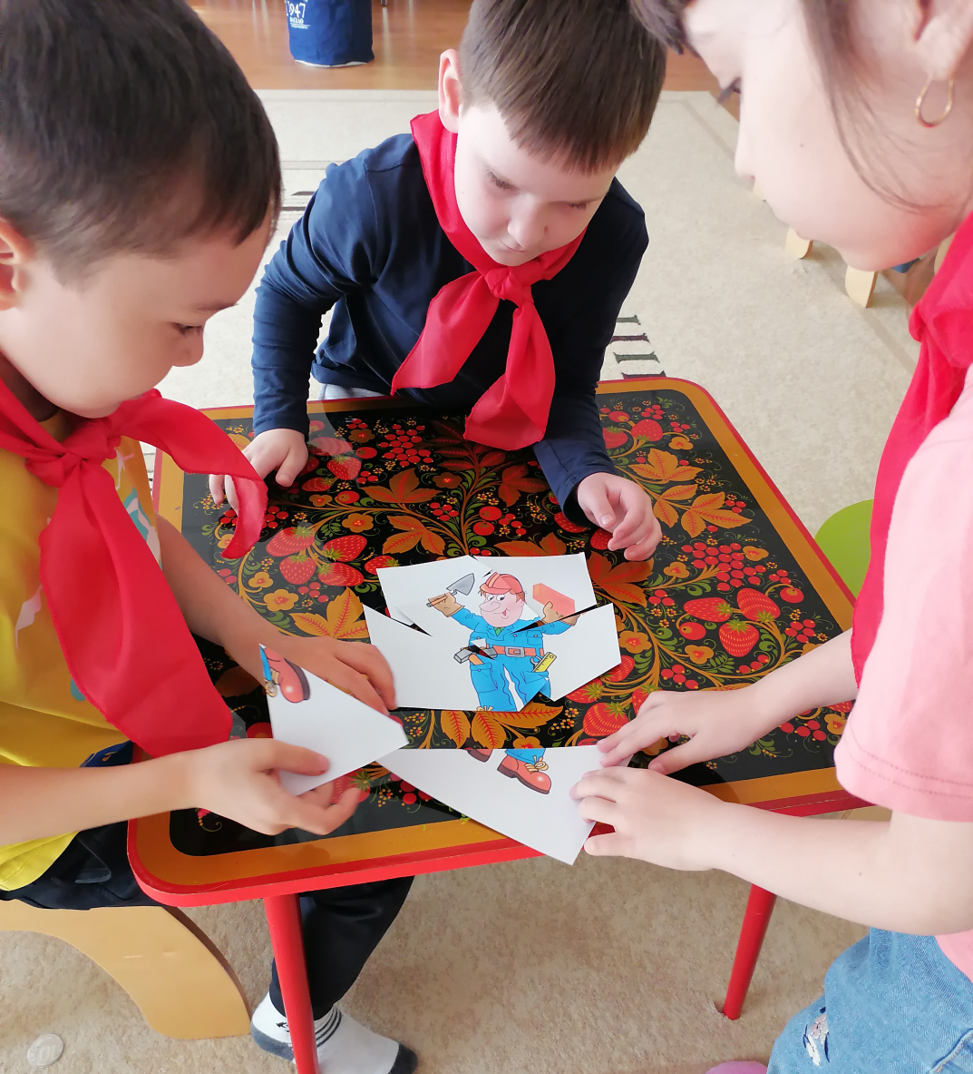
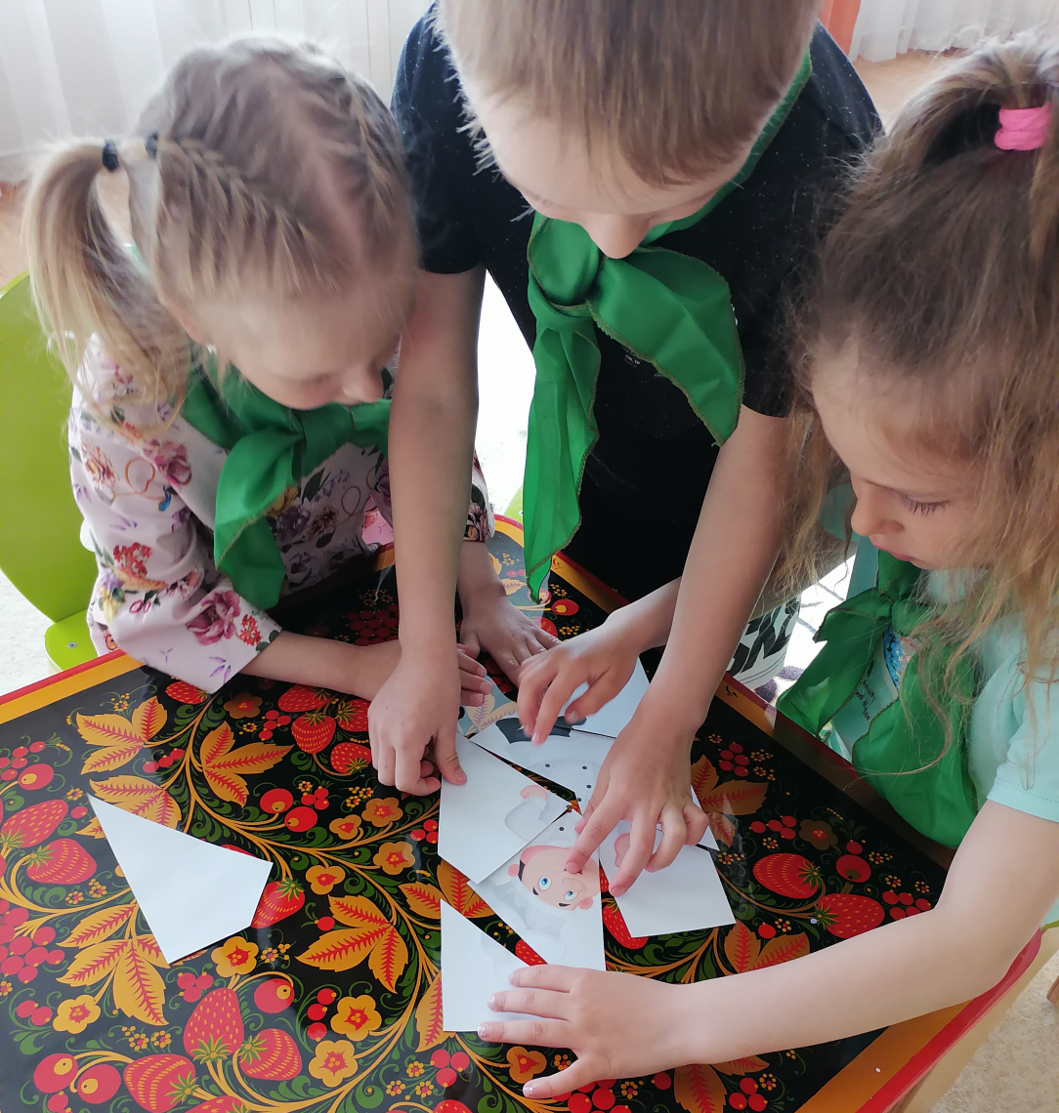
Команда «Знатоки»
Команда «Почемучки»

Slide 3
